Slide 1

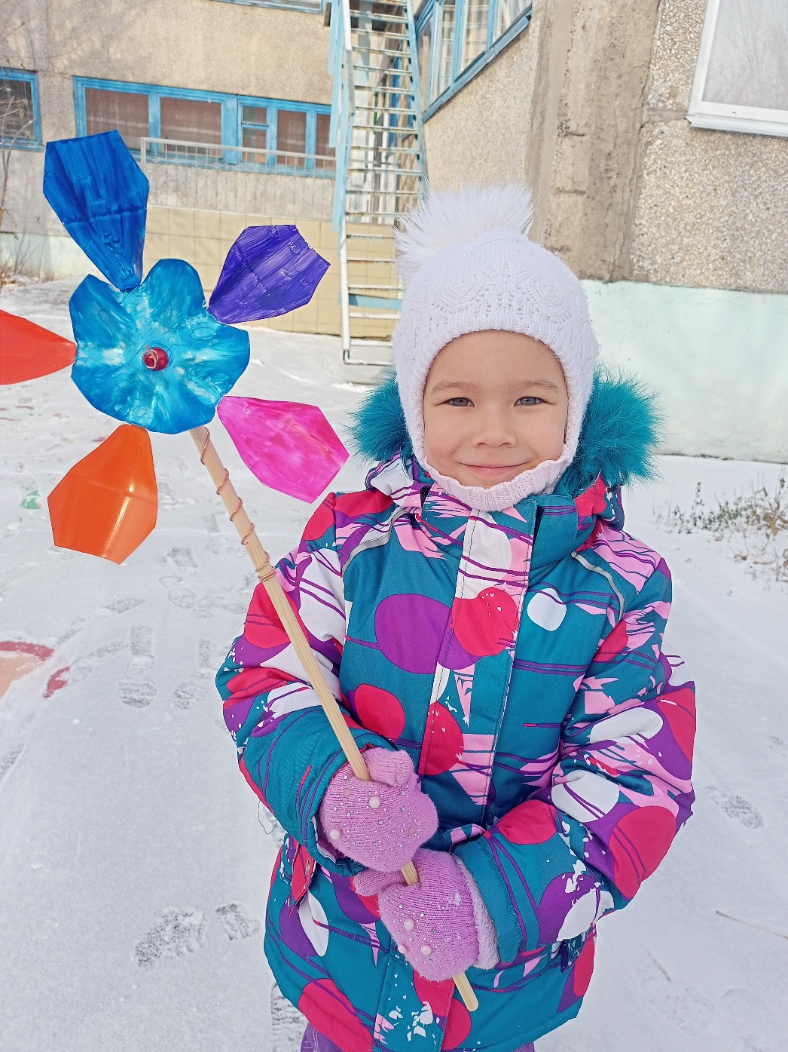
Изготовление вертушки для наблюдения за силой ветра из бросового материала своими руками Воспитатель МДОАУ ЦРР д/с №120 «Крепыш» Князева Н.В.

Slide 2

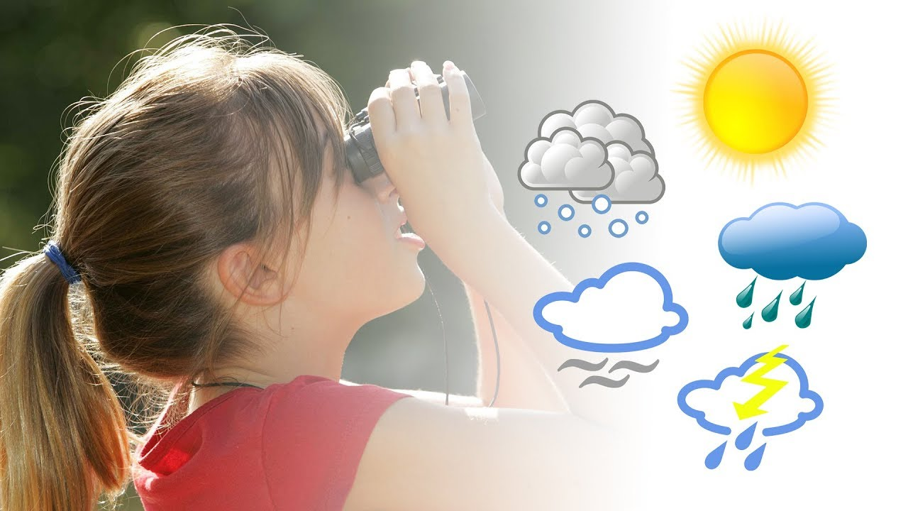
Порою нам, взрослым, так интересно наблюдать за изменениями погоды. Смотреть как меняется небо перед дождем или как усиливается ветер. А теперь представьте какой интерес эти изменения вызывают у детей. Ведь дети от природы очень любознательны и всегда тянутся к новым знаниям

Slide 3
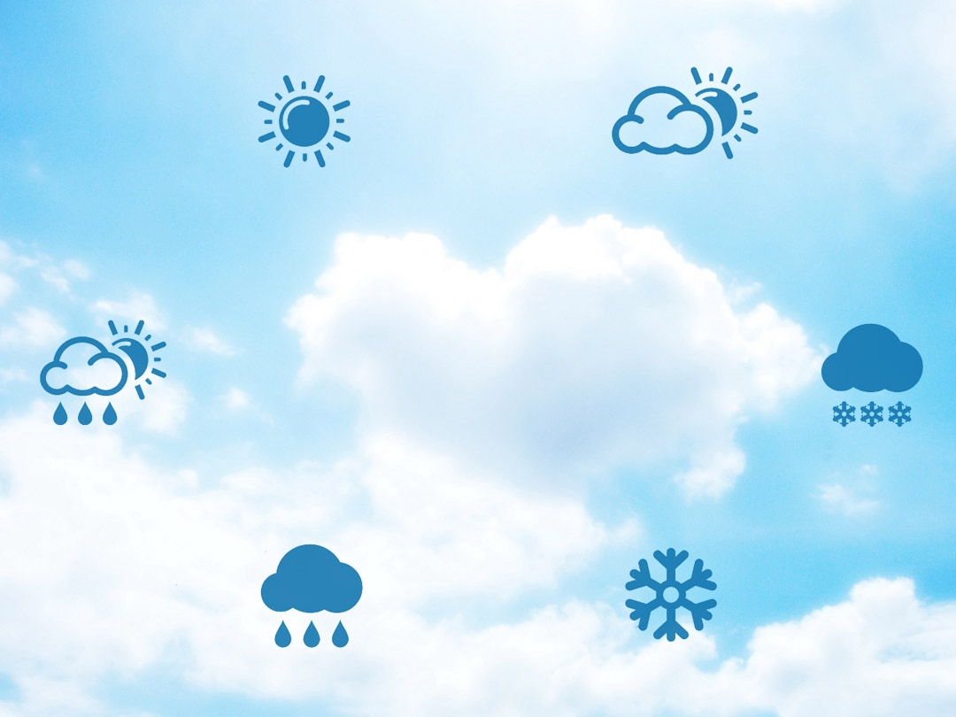
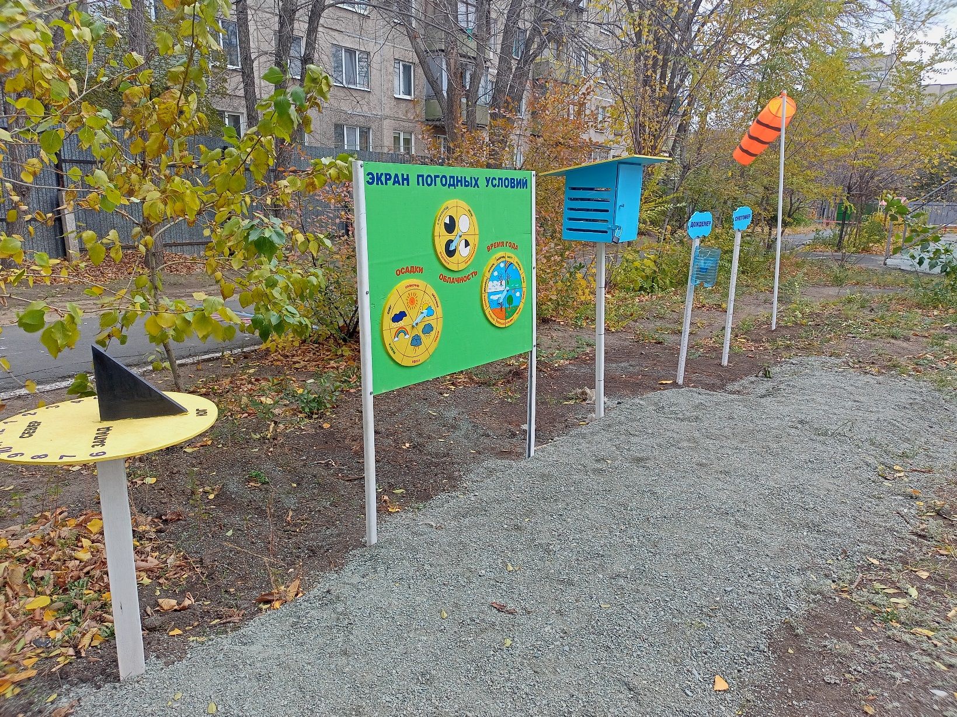
Чтобы изучать состояние погоды и наблюдать за природными явлениями вместе с детьми, мы решили построить на территории детского сада метеоплощадку

Slide 4
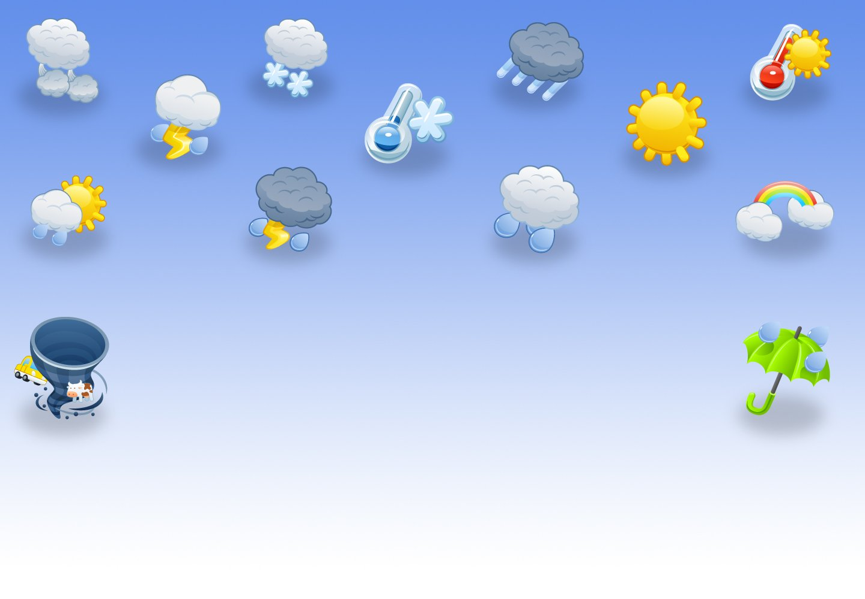
Цель: формирование у детей познавательного интереса к природе, к изучению погодных явлений и их значения для человека и окружающего мира

Slide 5
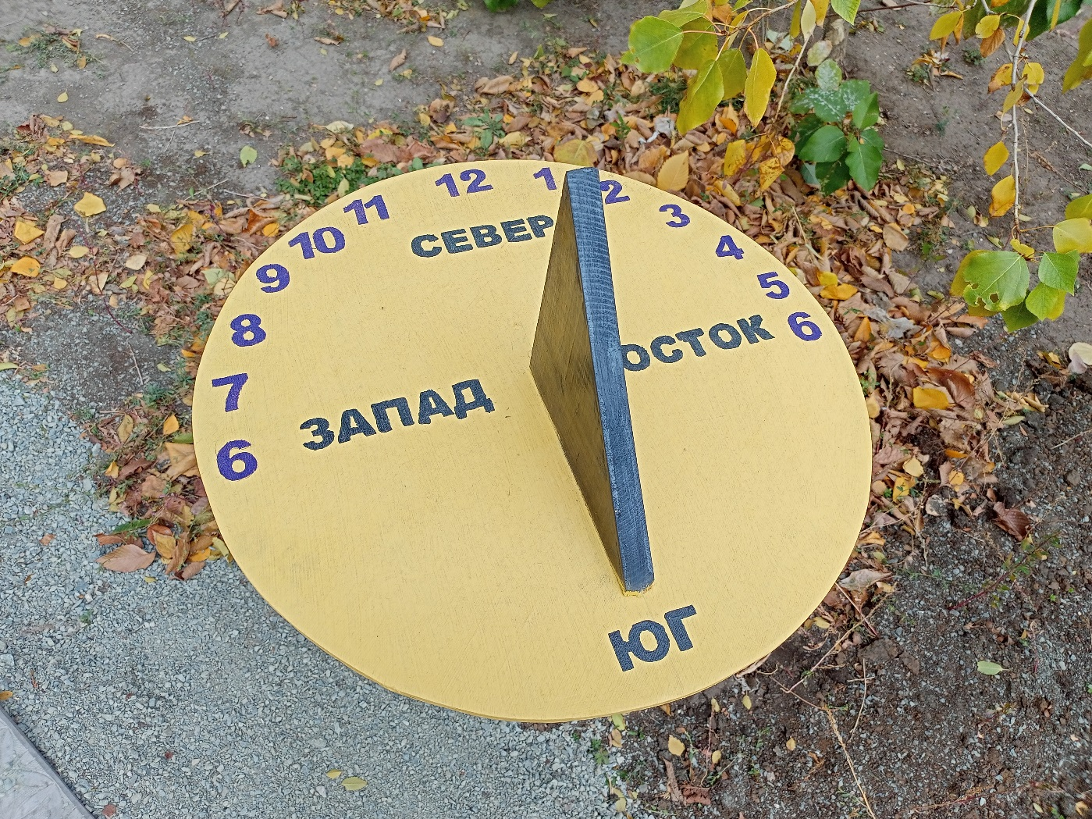
На метеоплощадке представлено различное оборудование для наблюдения и изучения погодных явлений: Солнечные часы -
Это прибор, который позволяет сформировать у ребенка чувство времени, учит определять время по солнцу, знакомит с частями света

Slide 6
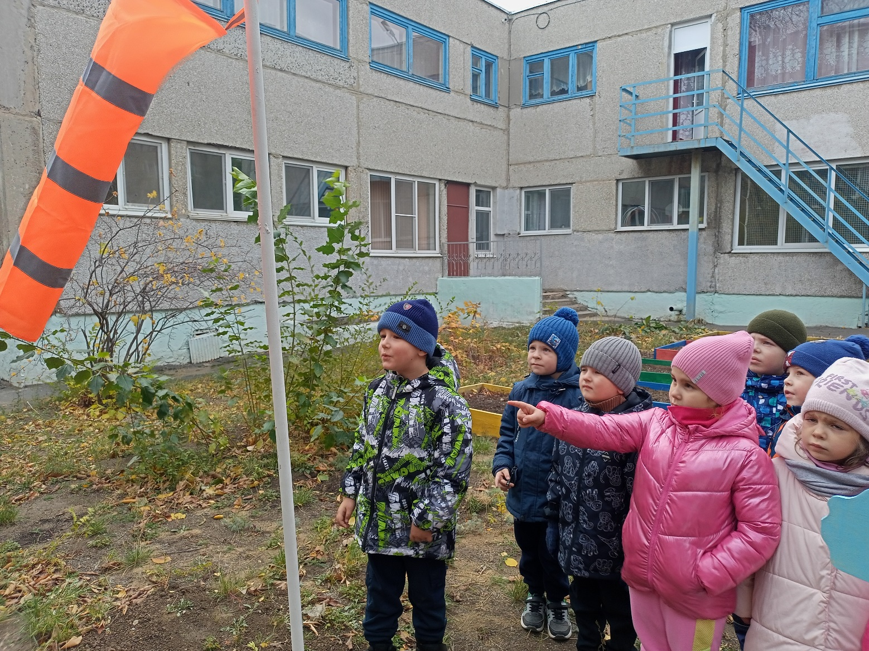
Ветряной рукав – метеорологический прибор для определения направления и приблизительной силы ветра

Slide 7
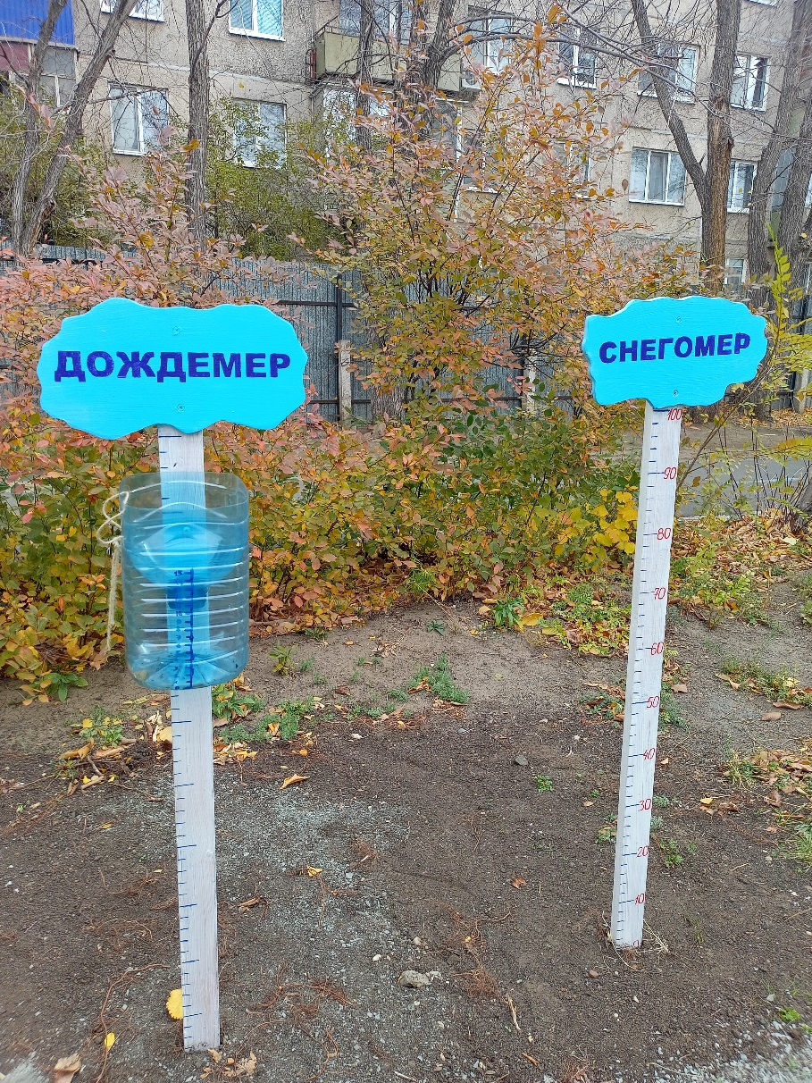
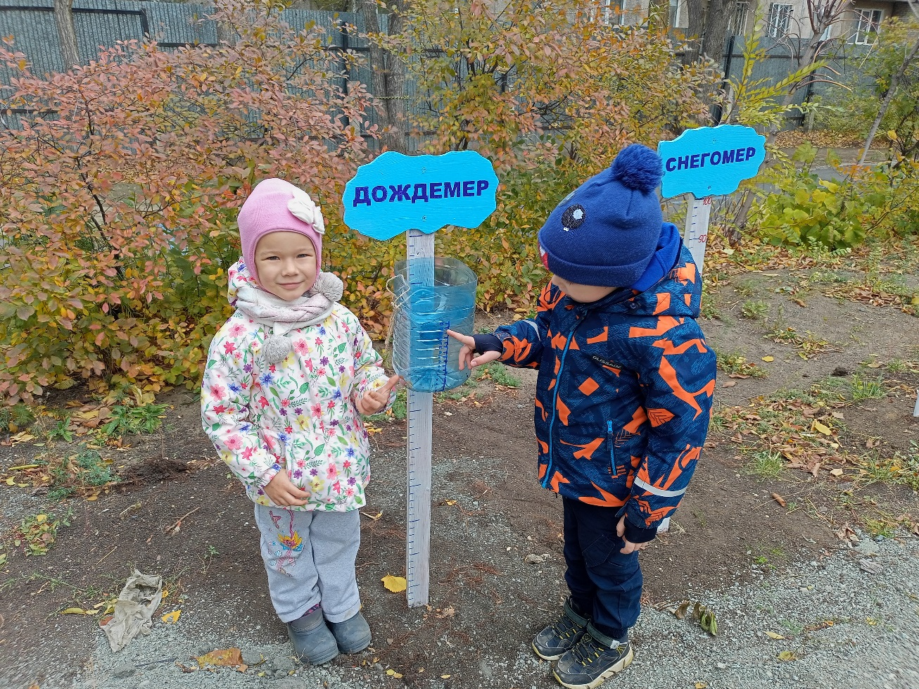
Приборы для измерения количества осадков: дождемер и снегомер

Slide 8
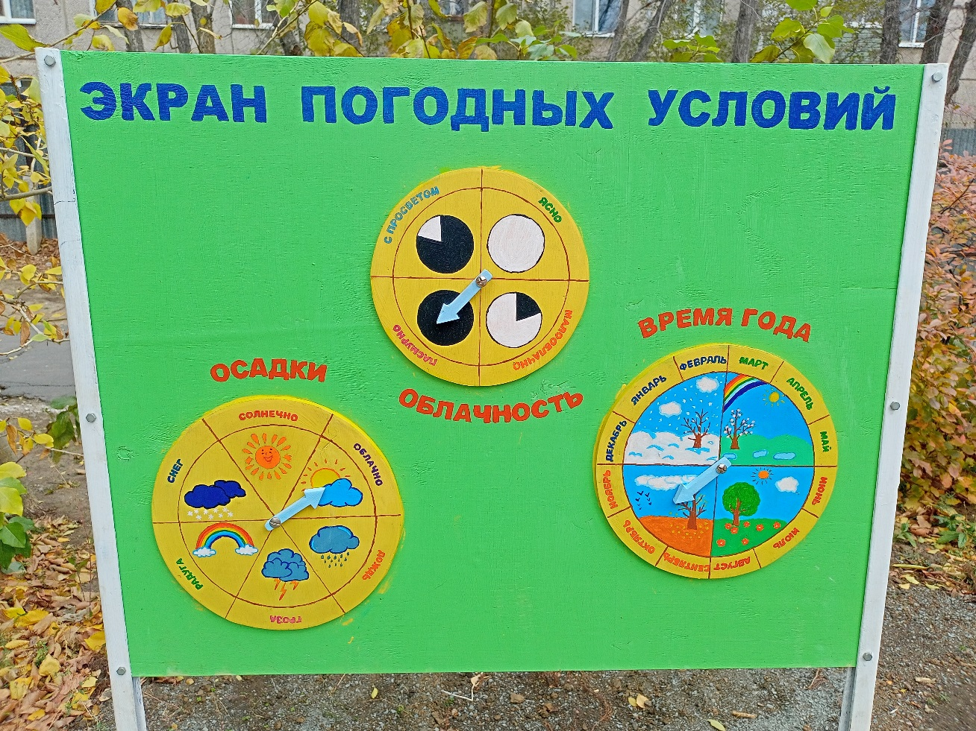
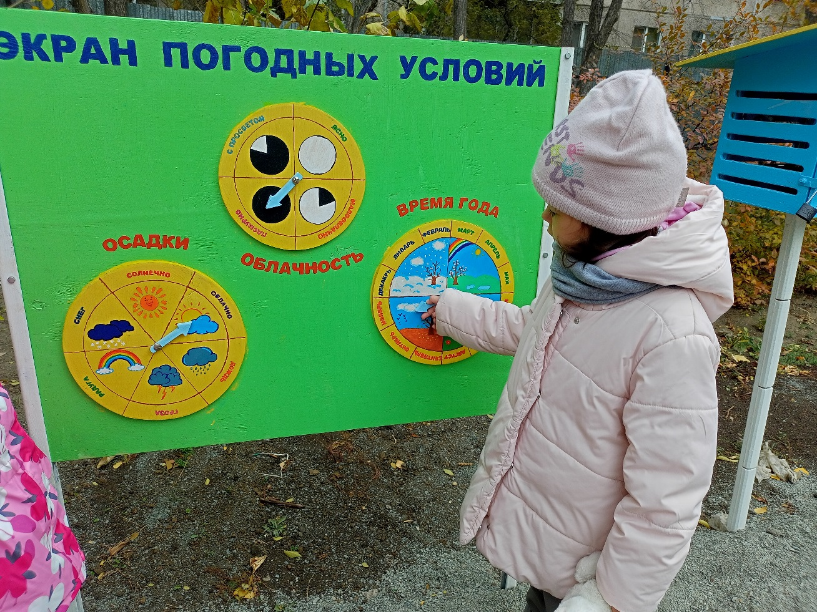
Экран погодных условий – на стенде дети могут отметить время года, облачность и состояние погоды на сегодняшний день

Slide 9
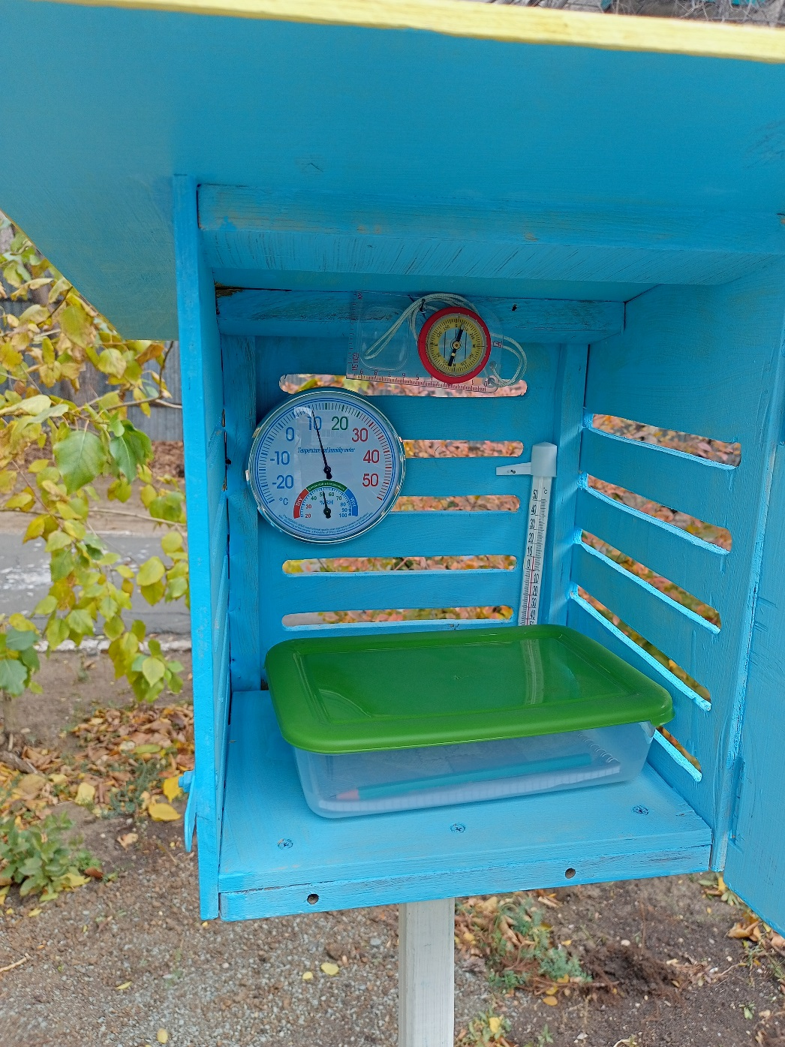
Метео-будка, в которой находятся: термометр, барометр, дневник наблюдения за погодой

Slide 10
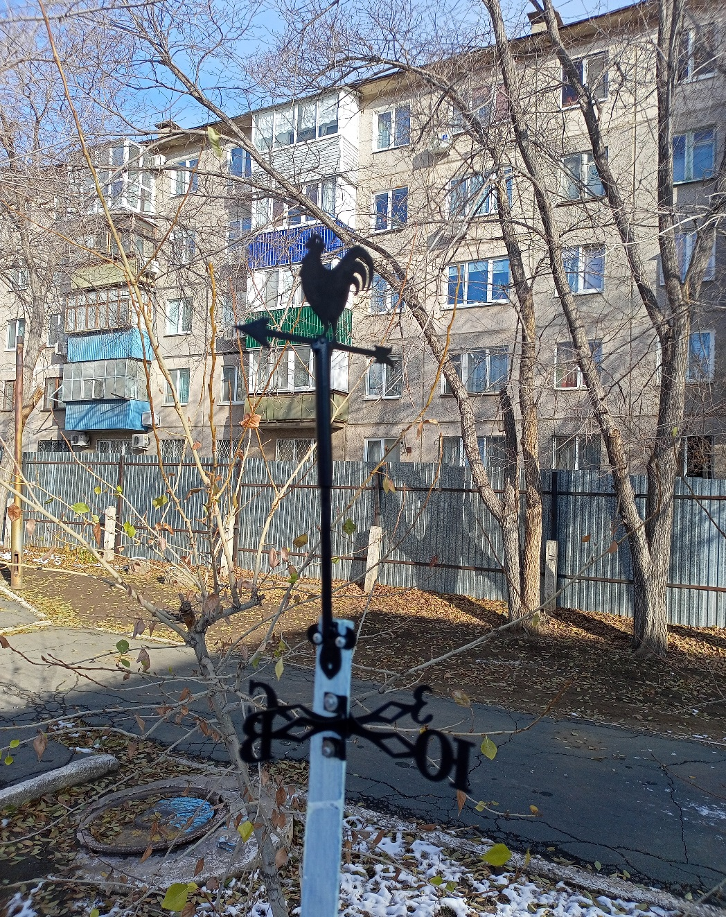
Флюгер – прибор для определения направления ветра к сторонам света

Slide 11
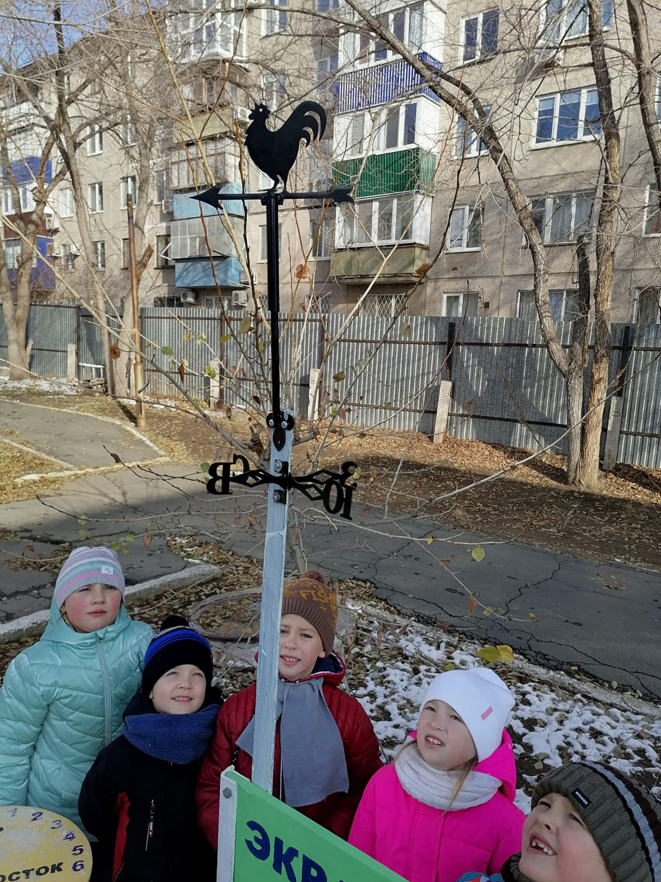

Посещение метеоплощадки вызвало огромный интерес у детей. Мы постепенно стали знакомиться с новым оборудованием. Наибольший интерес у ребят вызвало наблюдение за ветром с помощью флюгера и вертушек.

Slide 12
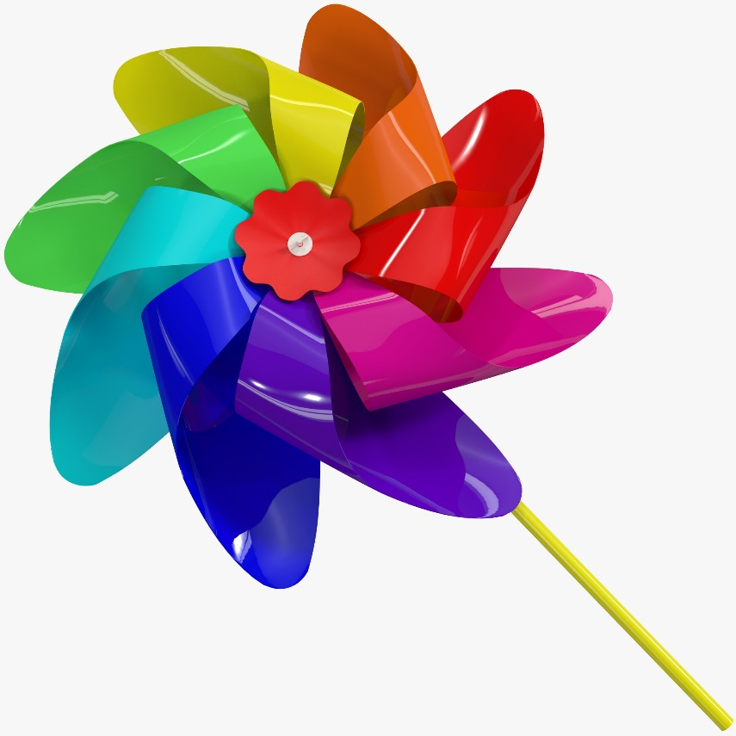

Вообще вертушка – флюгер всегда была популярна у детей. И сейчас такая вертушка продается в любом магазине игрушек. И многие не задумываются, что она имеет не только развлекательное, но и обучающее значение
Изучать ветер с помощью вертушки можно в любое время года и не сидя за столом, а на свежем воздухе.

Slide 13

Так у нас возникла идея изготовить оборудование для изучения и наблюдения за ветром своими руками.
Во-первых, с помощью такого оборудования мы сможем наблюдать за ветром не только на метеоплощадке, но и на своем участке.
Во-вторых, творчество развивает в детях чувство красоты, познавательный интерес и умение работать с различными инструментами.
А в- третьих, это дает возможность провести время за интересным занятием

Slide 14
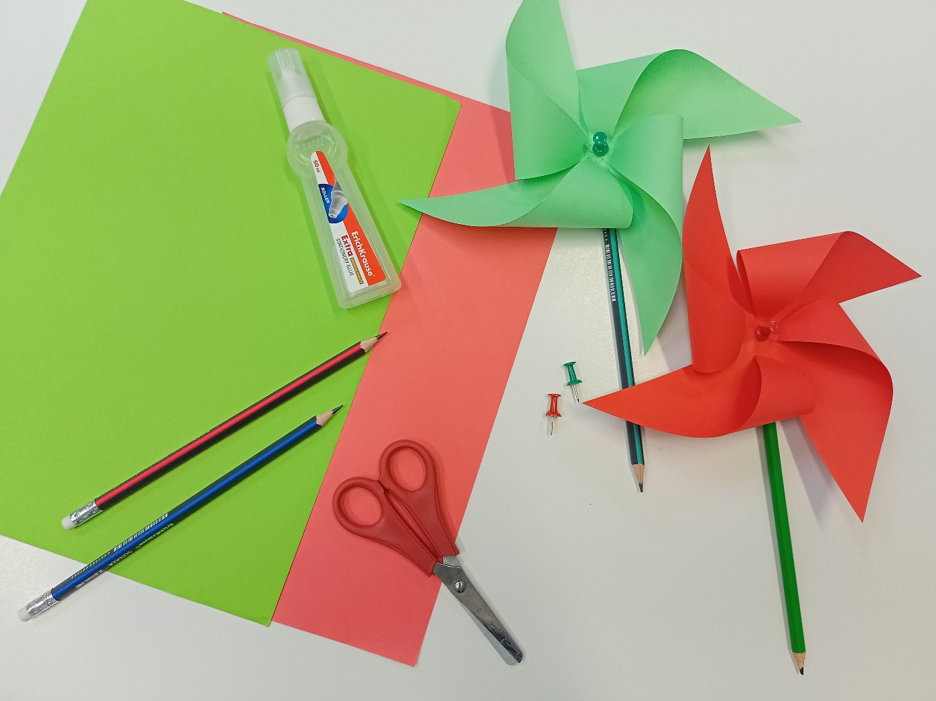
Самый простой способ изготовления вертушки – это вертушка из бумаги. Дети старшей группы, под руководством взрослого, легко справятся с ее изготовлением. Нам понадобится:
Плотная бумага
Ножницы
Клей
Острая кнопка
- Палочка (деревянная шпажка, веточка, палочка для суши, простой карандаш с ластиком на кончике)

Slide 15
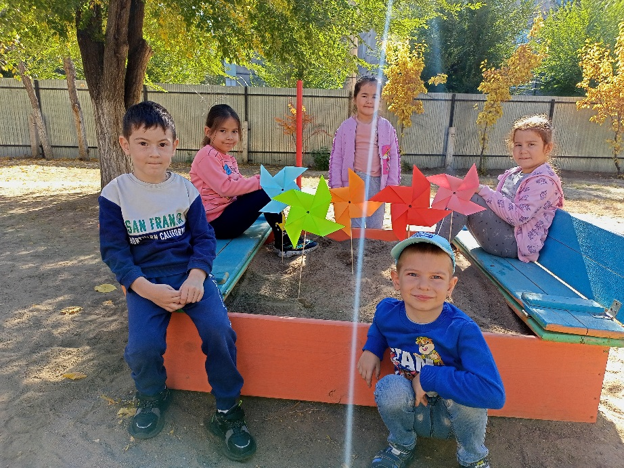
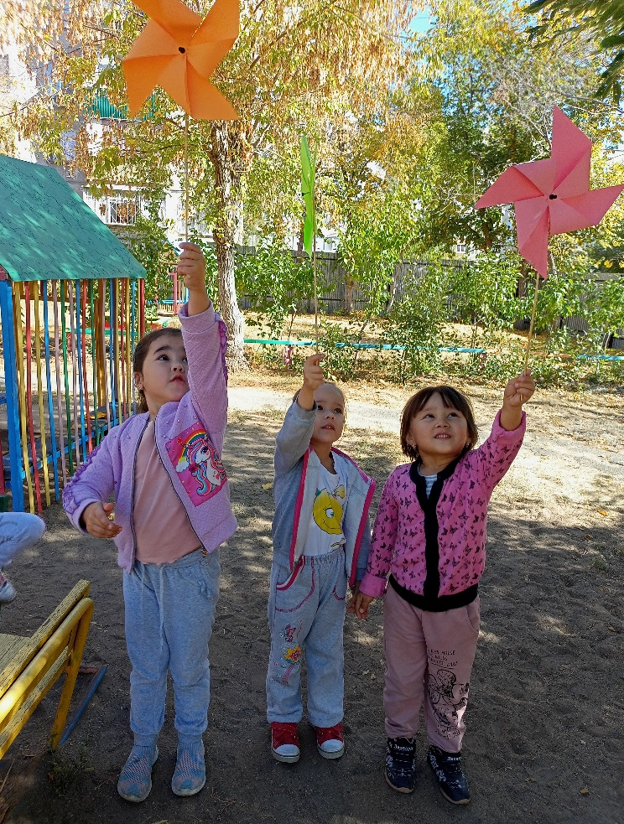
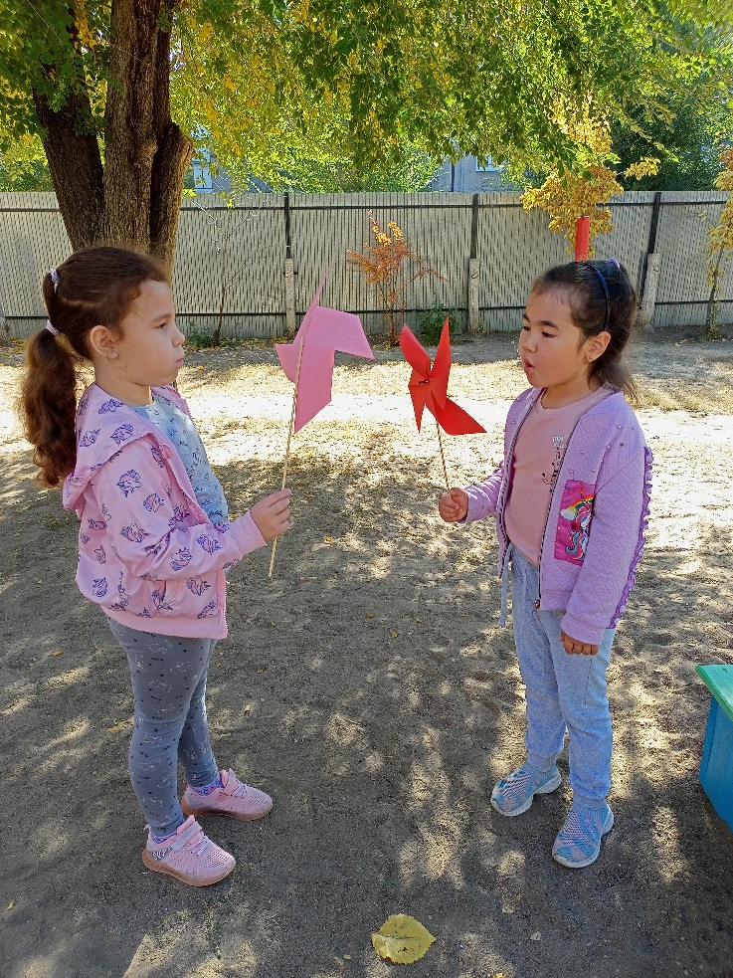
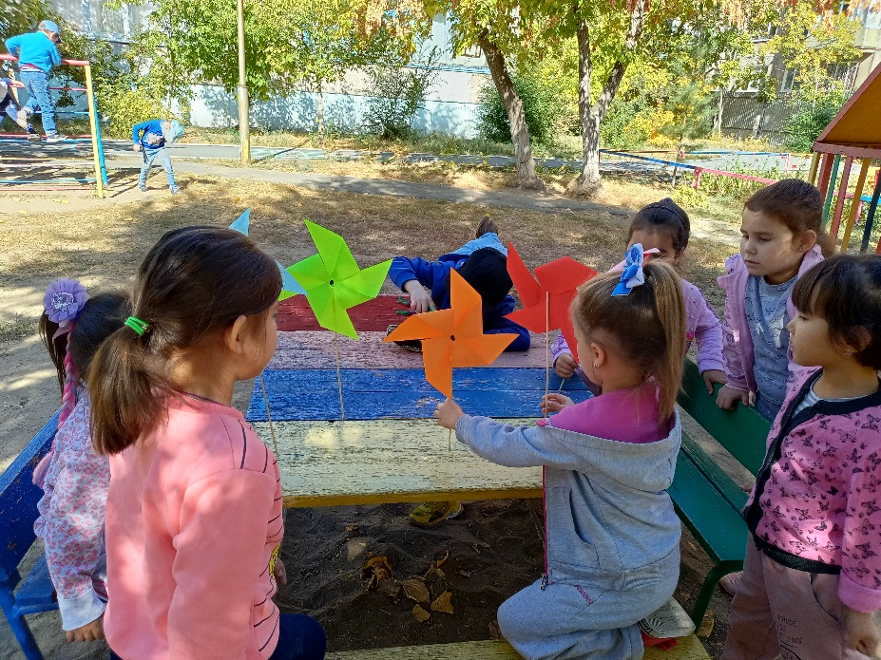
Такие вертушки можно использовать для наблюдения за ветром в сухую погоду.

Slide 16
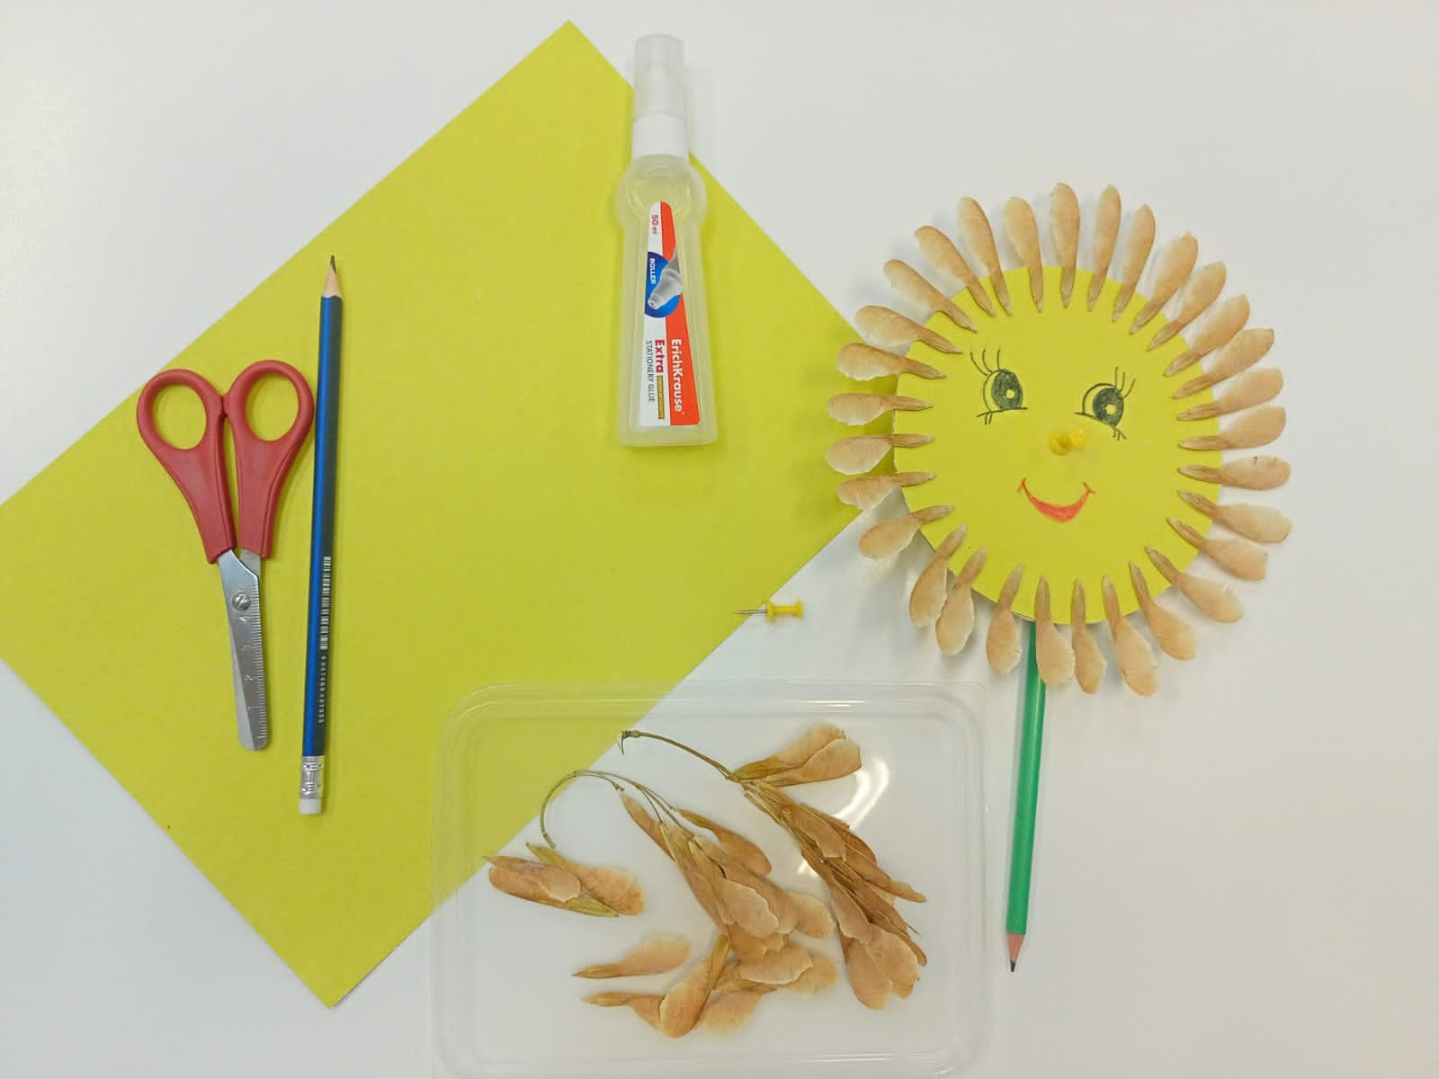
Осенью мы ребятами изготовили вертушки из природного материала. Для этого использовали:
Картон
Ножницы
Клей
Семена клена
Простой карандаш с ластиком на кончике
Острую кнопку

Slide 17
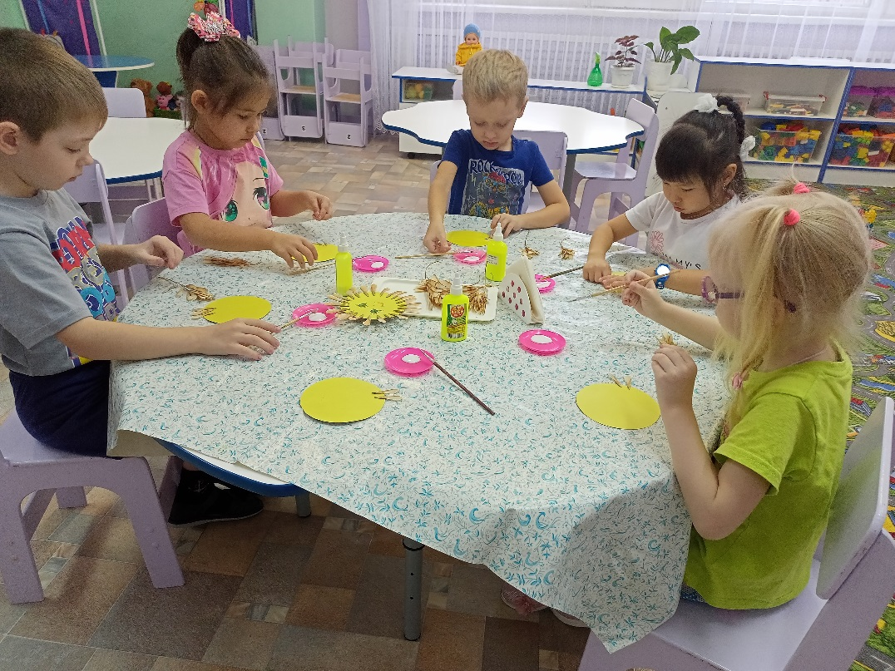
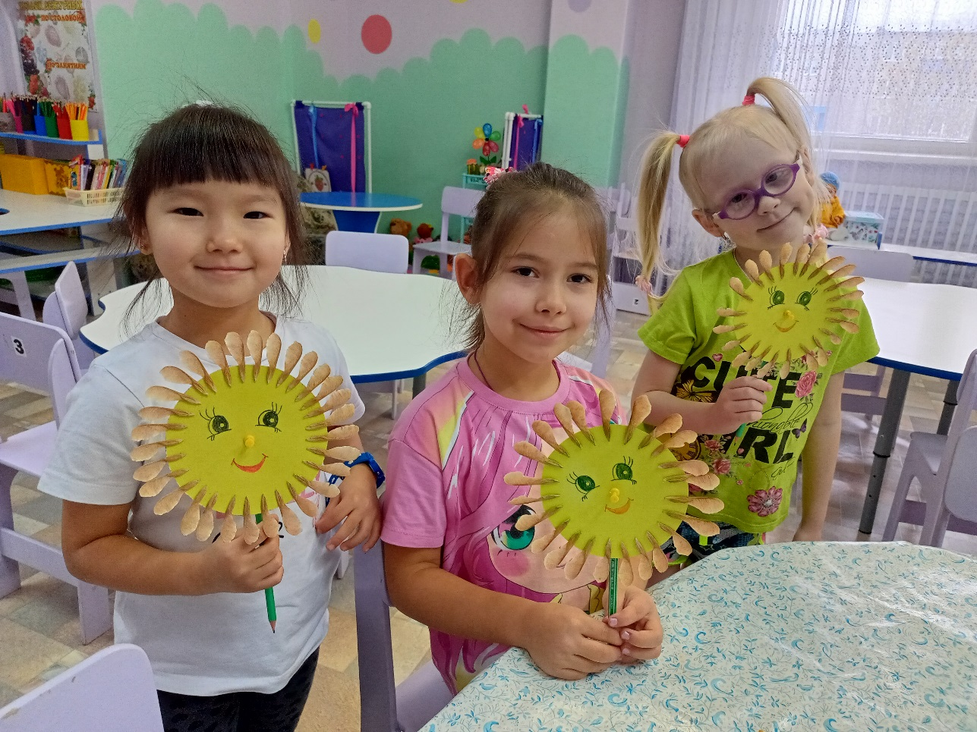
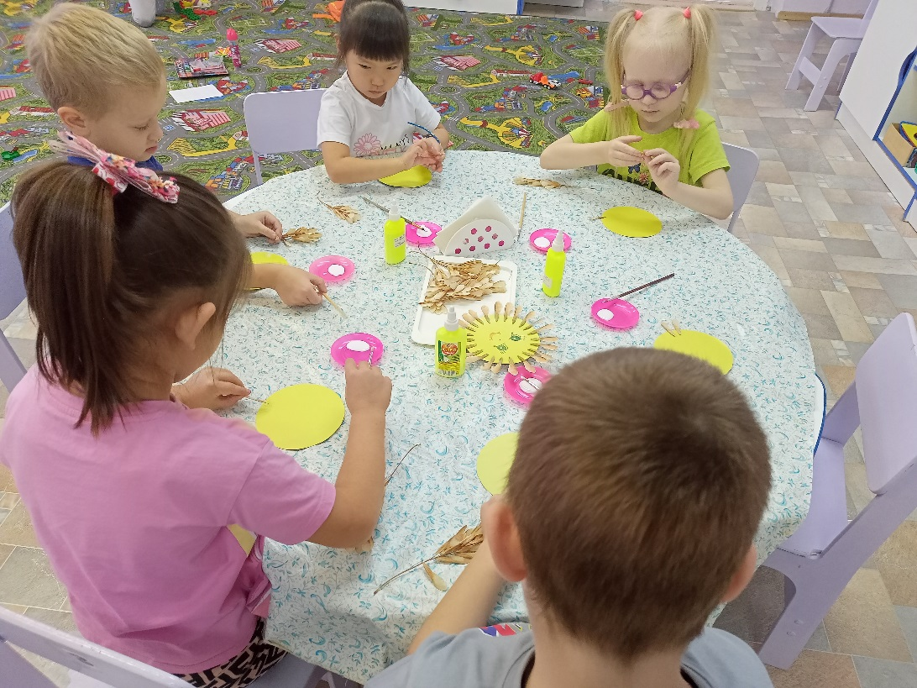
У нас получились забавные вертушки в виде солнышка

Slide 18

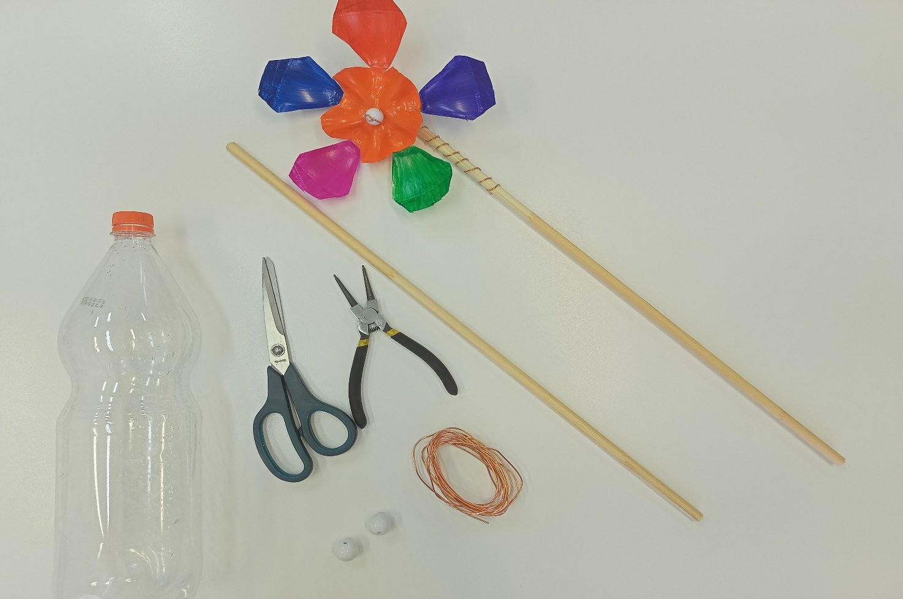
Но вертушки из бумаги не годятся для холодного времени года, для этого требуется более прочный материал. Было принято решение изготовить вертушку из пластиковой бутылки. Этот материал сможет пережить дожди и снегопады.
Нам понадобится:
Пластиковая бутылка
Ножницы
Проволока (медная d – 1,5 мм)
Крепкая палочка (рейка круглая d – 10 мм)
Бусины (2 штуки)
Круглогубцы

Slide 19
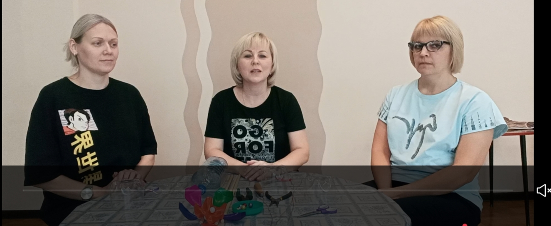
Так как пластик – материал более плотный и детям с ним справиться будет сложно, я пригласила родителей, чтобы с их помощью изготовить несколько вертушек для детей. С процессом изготовления вертушки из пластиковой бутылки вы можете ознакомиться посмотрев мой мастер-класс.

Slide 20

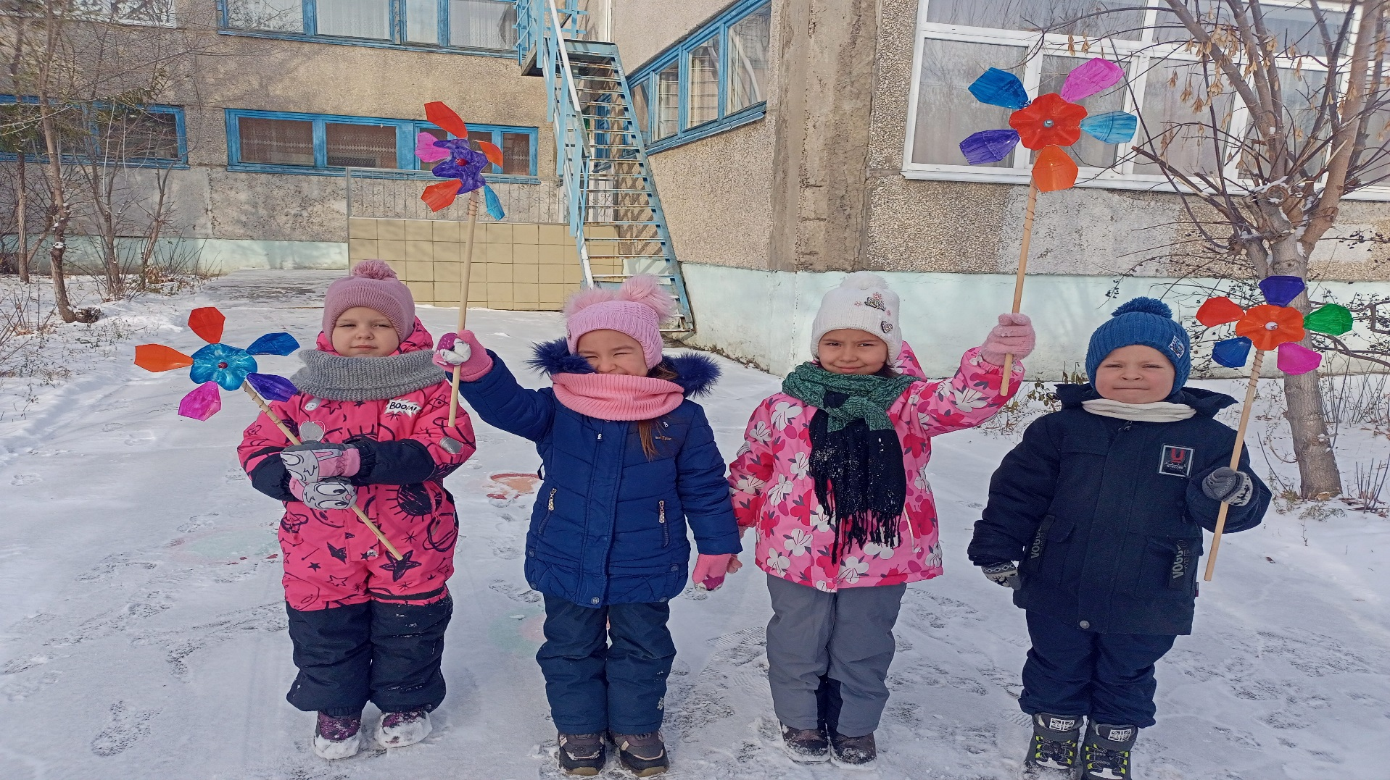
Спасибо за внимание!

